Slide 1
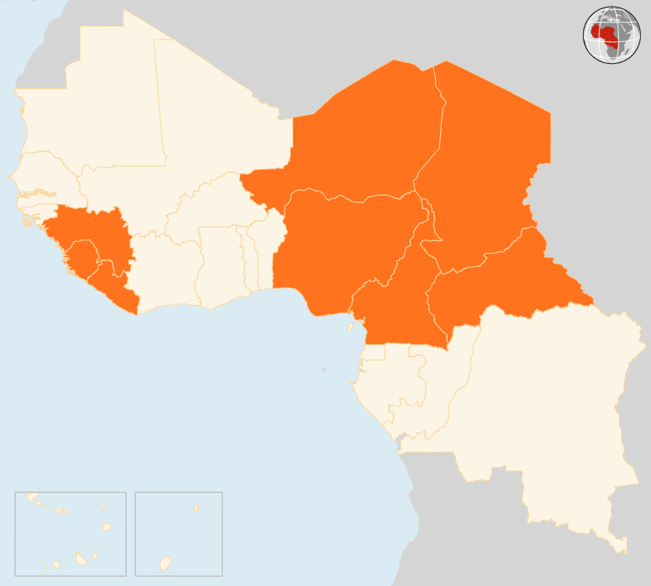

3 - 9 novembre 2015
03 – 09 Nov 2015
CAMEROUN
TROIS MORTS DANS UN ATTENTAT SUICIDE
Au moins trois personnes ont été tuées et 19 autres blessées dans un attentat-suicide, le 9 novembre, sur un marché de Fotokol, localité de la région de l'Extrême Nord. Un deuxième agresseur a été tué par les forces de sécurité avant d'exploser son engin explosif. Les militants de Boko Haram sont soupçonnés d'être derrière la série d'attentat-suicides qui secoue la région de l'Extrême-Nord depuis juin.
RÉPUBLIQUE CENTRAFRICAINE (RCA)
LES RÉFUGIÉS PARTICIPERONT AUX ÉLECTIONS
La République centrafricaine (RCA), le Cameroun et le HCR ont signé le 2 novembre un accord tripartite qui permettra à plus de 109 000 réfugiés centrafricains au Cameroun, admissibles à voter, à prendre part aux élections générales du 27 décembre visant à mettre fin au gouvernement de transition actuel. Le Cameroun accueille environ 250 000 réfugiés centrafricains dans sa région de l'Est, voisine à la RCA.
TCHAD
CINQ TUÉS DANS UNE ATTAQUE SUICIDE
Le 8 novembre, deux kamikazes ont frappé le village de Ngouboua, sur les rives du lac Tchad, tuant cinq personnes. Boko Haram est soupçonné d'être derrière l'attentat perpétré par deux jeunes filles qui ont fait exploser leurs charges dans une zone peuplée. Jusqu'ici, aucun mouvement de population ou besoins humanitaires liés à l'attaque n’ont été rapportés. En février, Ngouboua est devenu le premier village tchadien à être attaqué par des membres présumés de Boko Haram.
NIGER
PLUS DE 12 000 ENFANTS NON SCOLARISÉS À DIFFA
Un total de 151 écoles a été fermé dans la région sud-est de Diffa, au Niger, en raison de l'insécurité et de la violence liées à Boko Haram. De fait, 12 631 enfants se sont retrouvés dans l’incapacité d’aller à l’école lorsque la nouvelle année scolaire a débuté en octobre. Le gouvernement et les organisations humanitaires travaillent sur les moyens d'aider les enfants à retourner à l'école avant la fin novembre.
NIGERIA
SEPT TUÉS A TARABA
Des violences ont éclaté dans la ville de Wukari dans l'État de Taraba, le 8 novembre, après l'annulation de l'élection du gouverneur sortant. L'autorité de l'État pour la gestion des urgences et la Croix-Rouge ont signalé une violence généralisée et une destruction de biens au cours des heurts qui ont coûté la vie à sept personnes et en a blessé 16 autres.
MALADIE A VIRUS EBOLA/ REGIONAL
LA SIERRA LEONE DÉCLARÉE EXEMPTE DU VIRUS
La Sierra Leone a été déclarée exempte du virus Ebola, le 7 novembre, 42 jours après le dernier cas confirmé. Le pays a enregistré son premier cas d'Ebola en mai 2014. Depuis lors, le virus a infecté 8 704 personnes et tué 3 589 autres. Le pays a commencé une «période de surveillance renforcée" de 90 jours pour assurer la détection précoce de nouveaux cas possibles. La Guinée n'a signalé aucun cas dans la semaine se terminant le 8 novembre. Quatre patients Ebola sont actuellement en cours de traitement et 71 contacts sont surveillés.
NIGER
12m
ENFANTS NON SCOLARISÉS
TCHAD
5
TUÉS DANS UNE ATTAQUE SUICIDE
NIGERIA
7
MEURENT DANS DES VIOLENCES
RCA
LES RÉFUGIÉS PARTICIPERONT AUX ÉLECTIONS
MVE REGIONAL
CAMEROUN
LA SIERRA LEONE DÉCLARÉE EXEMPTE DU VIRUS EBOLA
3
MORTS DANS UN ATTENTAT SUICIDE
Date de création: 10 novembre 2015 Sources de données: UNCS, DevInfo, OCHA. Contact: ocharowca@un.org
Les frontières, noms et désignations employés sur cette carte n’impliquent pas une reconnaissance ou acceptation officielle par les Nations Unies.

